Slide 1
ことわざ
さ行編
Notes:
諺は俚諺（りげん）ともいう。

Slide 2
教訓と知識
さ行のことわざと
その意味を知ろう。

Slide 3
【意味】
人より先に行動すれば、有利な場に立ち相手を制することができるということ。
さき ひと せい
先んずれば人を制す
Notes:
先手を取れば相手を抑えることができるから、何かをする時は人より先にやるのがいいということ。 何事であっても、後手に回っては勝ち目がないという教え。 「先んずる」とは、「先にする」を転じた言葉で、人よりも物事を先にするという意。 『史記』に「先んずれば人を制す、後るれば則ち人の制する所と為る」とあるのに基づく。

Slide 4
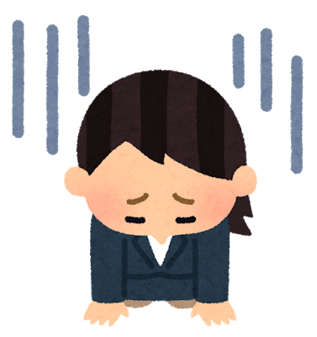
【意味】
策略に秀でた者は策を練りすぎて、逆に失敗するものであるという例え。
「策士策に倒れる」「才子才に倒れる」とも。
策士策に溺れる
さく し さく おぼ

Slide 5
【意味】
その道の達人でも、たまには失敗することもあるということ。
猿も木から落ちる
さる き お
Notes:
木登りに長けた猿であっても、時には木から落ちるということから、達人と呼ばれるような者であっても、失敗することがあるということ。

Slide 6
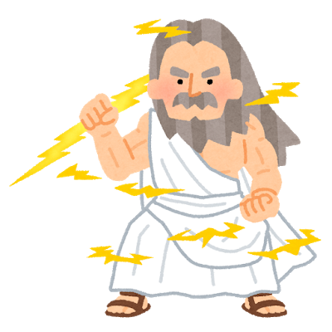
【意味】
何事も関係をもたなければ、余計な災いを招くことはないということ。
面倒な事に余計な手出しをするなという例え。
「触らぬ神に罰あたらぬ」
「知らぬ神に祟りなし」ともいう。
触らぬ神に祟りなし
さわ かみ たた
Notes:
神様とかかわりを持たなければ、神様の祟りを受けるはずもないことから。 かかわり合いさえしなければ余計な災いをこうむる心配もないという、主に逃げの処世をいう。 「触る」は、かかわり合いを持つという意味。

Slide 7
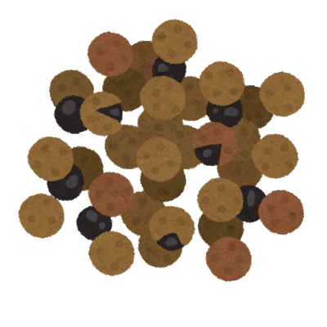
【意味】
山椒の実は小さくても非常に辛い。
体は小さくとも気性や才能が鋭く優れていて、侮り難い存在の例え。
「山椒」は「さんしょ」とも読む。
から
さんしょう こ つぶ
ぴりりと辛い
山椒は小粒でも

Slide 8
【意味】
たとえ凡人でも三人集まって考えれば、すばらしい知恵が出るものだという例え。
もんじゅ ち え
さんにん よ
文殊の知恵
三人寄れば
Notes:
「文殊」とは知恵をつかさどる菩薩（文殊菩薩）のことで、凡人でも三人で集まって相談すれば、文殊に劣らぬほどよい知恵が出るものだということ。

Slide 9
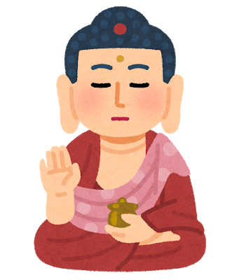
【意味】
危機や苦難の中で、思わぬ助けにあったときの嬉しさの例え。
「地獄で仏」「地獄で地蔵に会う」ともいう。
あ
じ ごく ほとけ
会ったよう
地獄で仏に

Slide 10
事実は小説よりも奇なり
じ じつ しょうせつ き
【意味】
この世で現実に起こる出来事は作られた物語よりも不思議で面白いものだということ。
Notes:
イギリスの詩人バイロンの『ドン・ジュアン』にある「Fact is stranger than fiction.」から。

Slide 11
【意味】
生前の威信が死後も保たれ、生きている者を畏怖させることの例え。
生ける仲達を走らす
い ちゅうたつ はし
死せる孔明
し こうめい
Notes:
孔明とは三国時代における蜀の諸葛亮、仲達とは魏の司馬懿のことを指す。
原文である『漢晋春秋』の「死諸葛走生仲達」に因む。「死せる諸葛、生ける仲達を走らす」

Slide 12
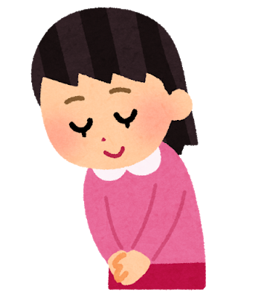
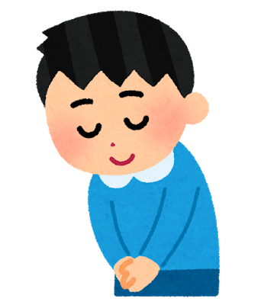
【意味】
どんなに親密な間柄であっても、守るべき礼儀があるということ。
親しい間柄でも遠慮がなくなると不仲のもとになるので、礼儀は大切だということ。
「仲」は「中」とも書く。
「親しき仲に礼儀あり」ともいう。
れい ぎ
した なか
礼儀あり
親しき仲にも

Slide 13
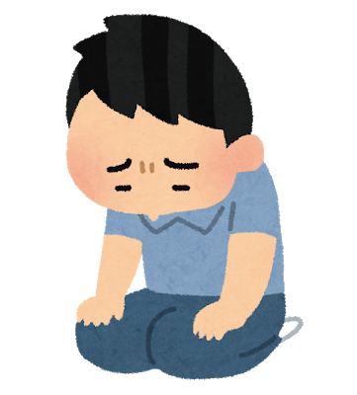
【意味】
失敗を反省し、その原因を追究したり改善していくことで、成功につながるということ。
「失敗は成功の母」ともいう。
失敗は成功のもと
しっ ぱい せいこう
Notes:
失敗することによってやり方を改めることができ、かえって成功へと繋がることになるから、一度や二度の失敗にくじけるべきではないという教え。 また、失敗してもその原因を追究しなかったり、やり方を改善しようとする姿勢がなければ、また同じような失敗をくり返すだろうということ。

Slide 14
【意味】
人は関わる相手や環境に影響を受け、良くも悪くもなるという例え。
あか
しゅ まじ
赤くなる
朱に交われば
Notes:
中国の古いことわざ「近墨必緇、近朱必赤（墨に近づけば必ず黒く、朱に近づけば必ず赤くなるの意味）」から。 良い友人を選ぶことは大切だ、という教訓が含まれている。 「朱」とは、黄色みのある赤色のこと。人が支配されやすいことをいう。

Slide 15
しょうねん お やす
【意味】
学問を修めるのは難しいので、若いうちから時間を無駄にせず勉学に励めという教え。
ここでの「少年」は子供の意。
がく な がた
学成り難し
少年老い易く
Notes:
若いと思っているうちにすぐ年をとってしまうが学問はなかなか成就しない。

Slide 16
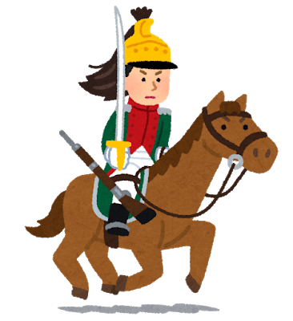
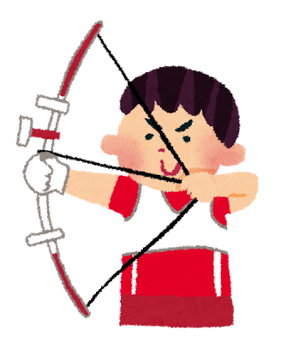
【意味】
相手を屈服させたり、意に従わせるようにするためには、まずその人が頼みとしているものから攻め落としていくのが良いという例え。
目的を達するには、まず周辺のものから片付けていくのが有効だという例え。
「人を射んとせば先ず馬を射よ」などとも。
先ず馬を射よ
ま うま い
将を射んと欲すれば
しょう い ほ

Slide 17
【意味】
何事においても、始めた頃の謙虚で真剣な気持ちを忘れてはならないということ。
初心忘るべからず
しょしんわす
Notes:
学び始めた頃の謙虚な気持ちを忘れてはならないという戒めで、世阿弥が能楽の修行について言った言葉。 『花鑑』に「当流に万能一徳の一句あり。初心不可忘」とあるのに基づく。

Slide 18
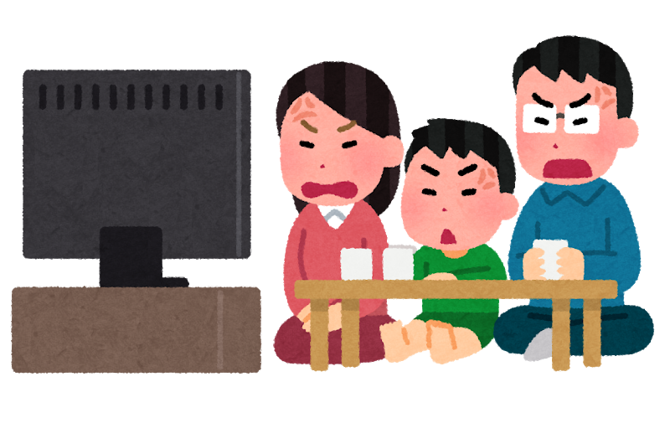
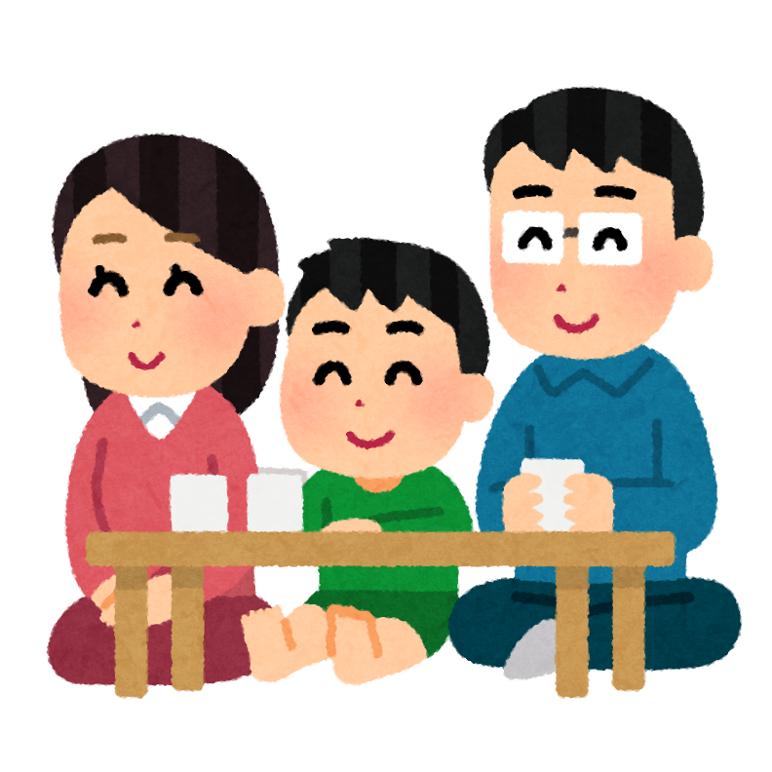
【意味】
知れば腹が立ったり悩むようなことでも、知らなければ平静な心でいられるという例え。
また、実態を知らずに平然としている人をあざけっていう言葉。
知らぬが仏
しら ほとけ
Notes:
事実を知れば感情に振り回されることも、知らなければ仏のように心おだやかでいられる。 事情を知らずに平然としているさまをあざけったり、知らないのをいいことに責任逃れをする意味としても使われる。

Slide 19
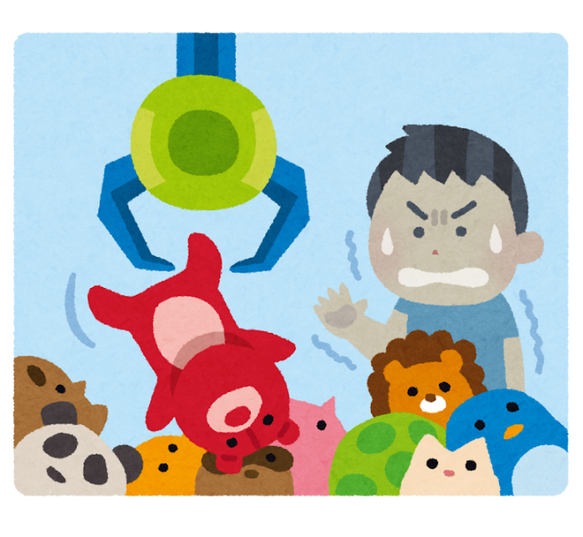
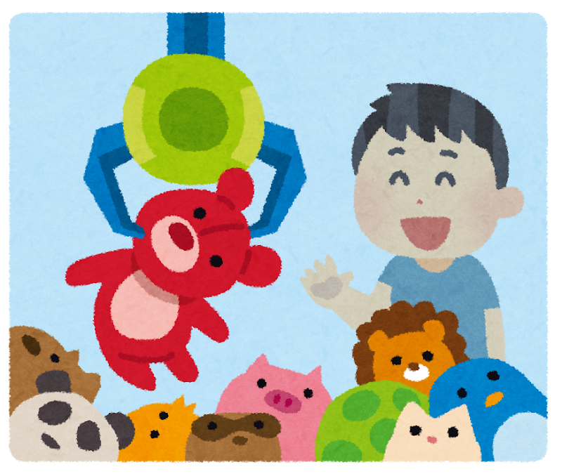
【意味】
どんなことでも、好きなものに対しては熱心に努力するしたり、おのずと熱中できるから、上達が早いということ。
好きであることは、上手になるための大切な条件であるということ。
「好きこそ上手」「好きこそ物の上手」とも。
もの じょうず
す
物の上手なれ
好きこそ
Notes:
誰でも好きでやっていることは一生懸命になるし、それに関して勉強したり工夫したりするので、自然に上達するものである。 芸事は、無理して嫌だと思いながらやっても、成長はないということ。 「上手なれ」の「なれ」は「なり」の未然形で、「こそ」に応じた係り結び。

Slide 20
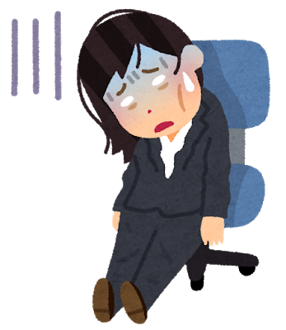
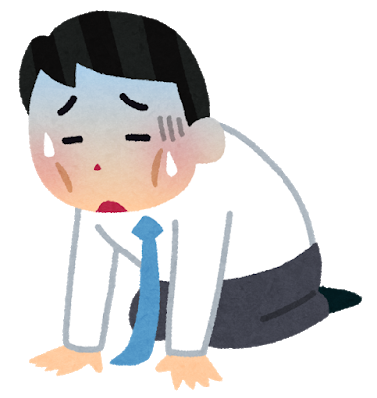
【意味】
何事も度が過ぎると足りないのと同じくらい良くないということ。
物事は中庸が大切だということ。
およ ごと
す なお
及ばざるが如し
過ぎたるは猶
Notes:
何事も程ほどが肝心で、やり過ぎることはやり足りないことと同じように良いこととは言えない。 良いと言われることでも、やり過ぎは害になるということ。

Slide 21
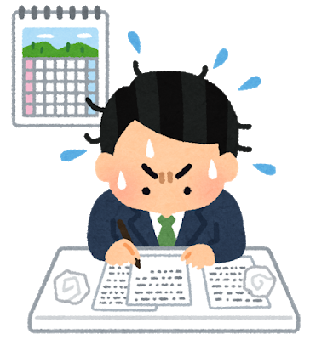
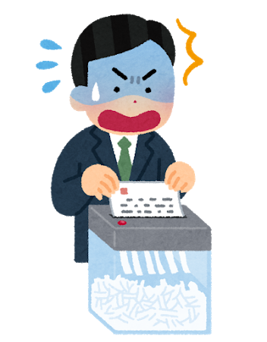
【意味】
何事も焦ってやると失敗しやすく、やったことが無駄になるから、急ぐときほど落ち着いて行動せよという教え。
「急いては事を仕損ずる」
「急いては事を過つ」ともいう。
し そん
せ こと
仕損じる
急いては事を
Notes:
物事は焦ってすればするほど、冷静沈着に出来なくなるものだから、焦っている時ほどじっくり落ち着き、考えて対処せよということ。

Slide 22
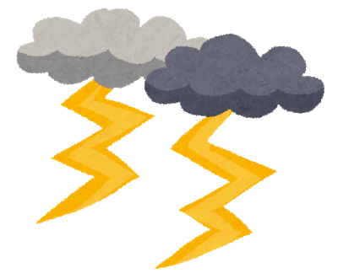
【意味】
思いもよらない事件や変動が突然起こること。
また、突然うけた衝撃。
青天の霹靂
せいてん へきれき
Notes:
放翁病過秋 忽起作醉墨 正如久蟄龍 青天飛霹靂

Slide 23
【意味】
良いと思ったことは、ためらわず、すぐに実行するべきだということ。
「善は急げ、悪は延べよ」と続けて言うこともある。
善は急げ
ぜん いそ
Notes:
良いと思ったことは、躊躇せずただちに取りかかるのがよい。好機は逃がすべきじゃないという教え。

Slide 24
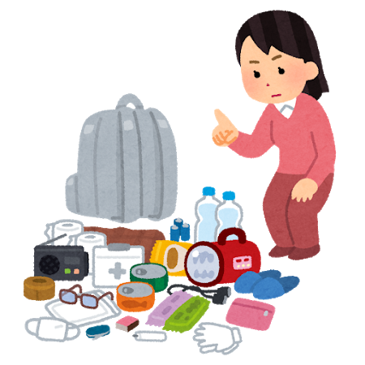
【意味】
普段から準備をしておけば、いざというとき何も心配がないということ。
「憂い」は「患（い）」とも書く。
備えあれば憂いなし
そな うれ
Notes:
殷の宰相傳説の言葉。 『書経』説命中には、「これ事を事とする（するべきことをしておく）乃ち其れ備え有り、備えあれば患い無し」とある。

